Slide 2
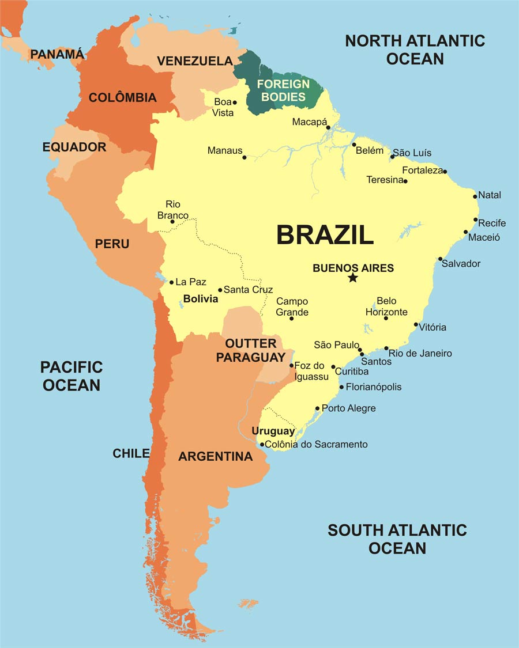
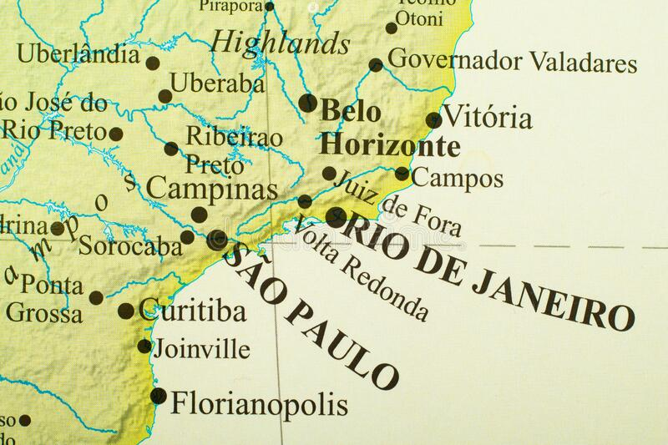
LOCATION

Slide 3
DATE
FROM 17th TO 25th FEBRUARY, 2023

Slide 4
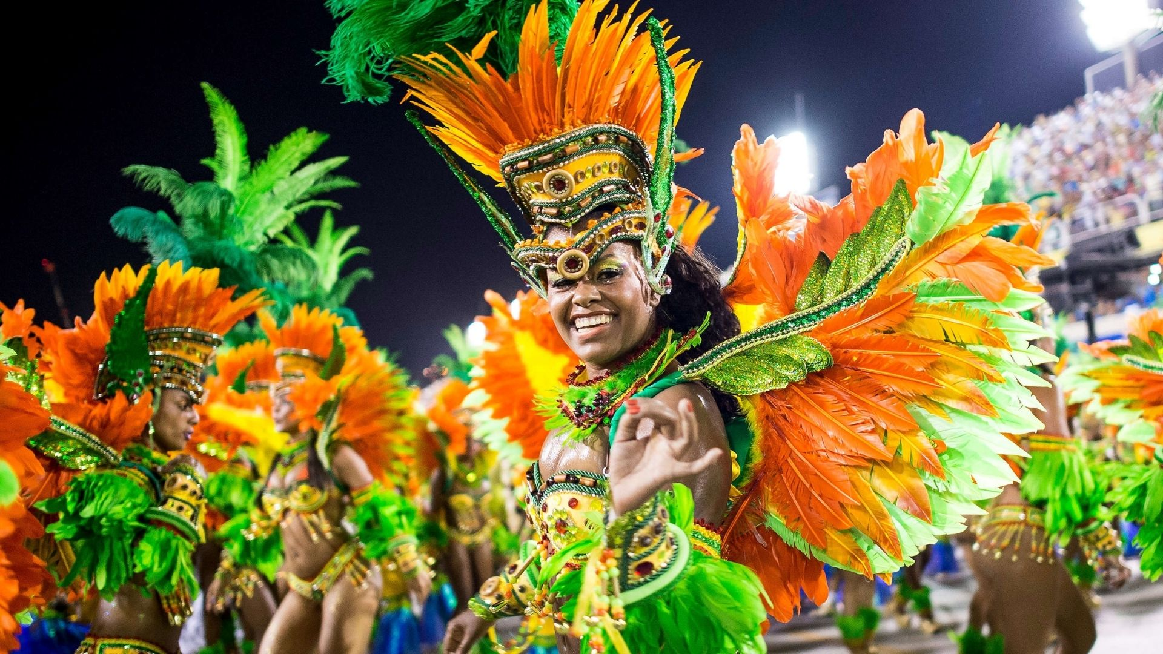
ORIGEN
Por un lado, el carnaval llegó a Brasil cuando esos territorios fueron conquistados. El carnaval de Brasil mezcla las tradiciones Europeas con una enorme influencia africana que se nota en muchas características como son el baile, la música, los vestuarios, etc.

Slide 5
¿Cómo se celebra en la actualidad?
El Carnaval de Rio tiene una duración de cuatro días con grandes actuaciones de las escuelas de Samba, y en donde la ciudad recibe visitantes de todo el mundo. La ciudad en si misma participa de la celebración, con esto queremos decir que en la época del Carnaval las festividades incluyen a personas de todas las edades y clases sociales, lo que hace que sea un evento que promueve la inclusión.
Comienza en el Sambódromo Marques de Sapucaí, con la apertura de la celebración a través de la coronación del Rey Momo. El evento principal será el desfile en el Sambódromo por parte de las escuelas de Samba. Sin embargo, podremos encontrar un sinnúmero de eventos callejeros y fiestas privadas para todos los gustos.

Slide 6
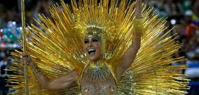
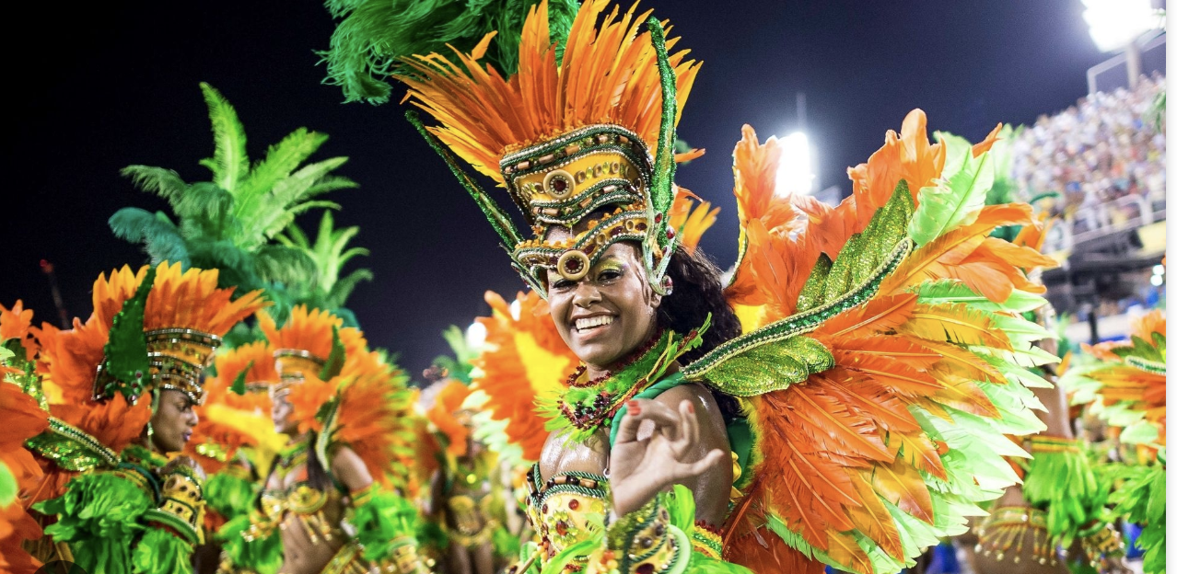
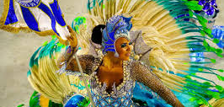
COSTUMES

Slide 7
Curiosidades
Las escuelas de samba se dedican todo el año a preparar el desfile. Cada escuela debe escoger un tema que les representará, en muchos casos estos temas son elegidos con gran profundidad, dejando en el espectador una gran reflexión y manteniendo viva la tradición.

Slide 8
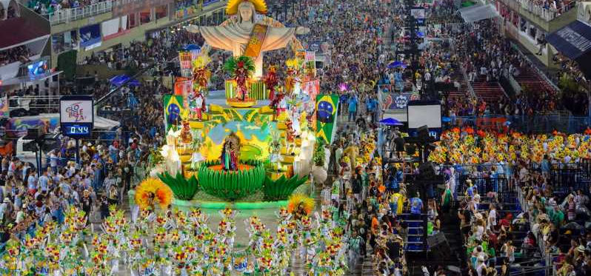
MUSIC
SAMBA
https://youtu.be/f2IpnYqoP-Q

